Slide 1
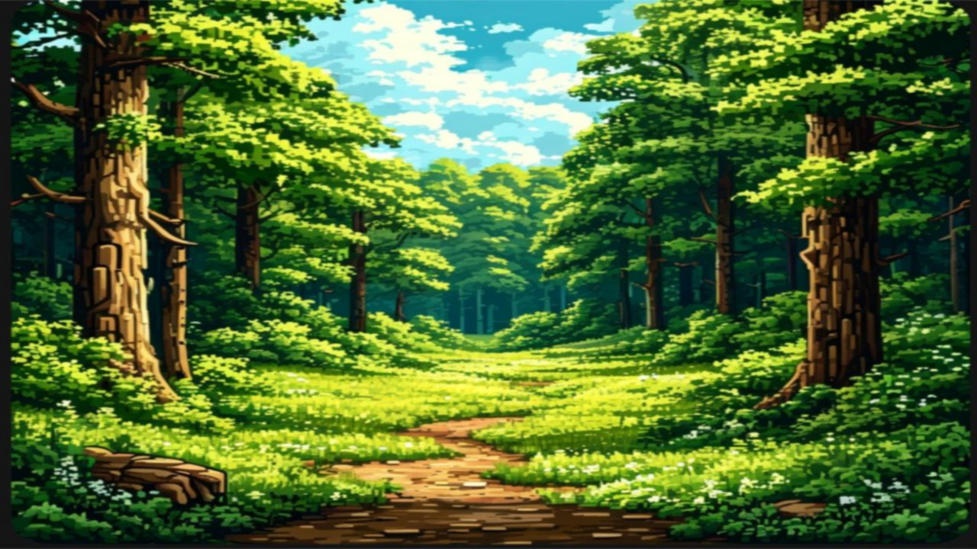

Проект на PyGame «Ежиные заготовки»
Проект и презентацию подготовили Шестернин С. и Аржаева А.

Slide 2
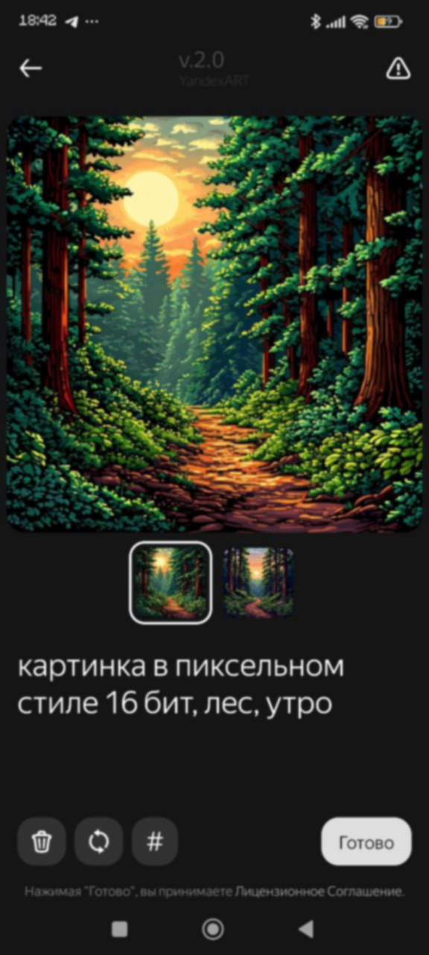
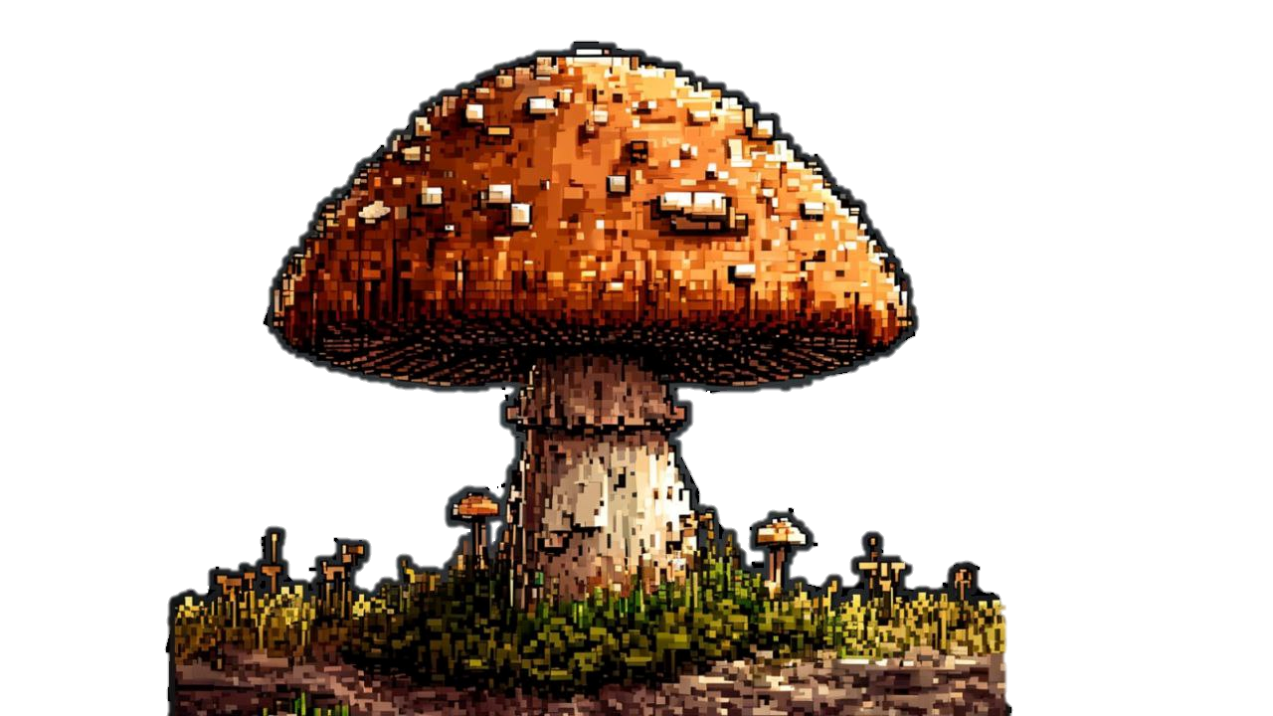
Идея проекта
Игра, в которой ёжик бежит по лесу и собирает грибы, на пути у ежика встречаются препятствия.
Цель игры: собрать как можно больше грибов, чтобы прокормить свою семью зимой.

Slide 3
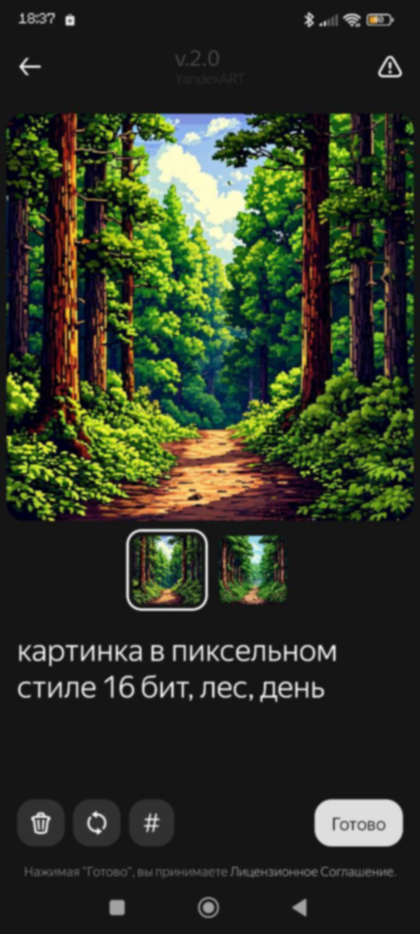

Структура
Функции:
start_game() – Окно для ввода имени перед стартом игры
play() – Процесс игры
main_menu() – Основное меню игры
statistics() – Меню со статистикой
good_ending() – Экран хорошей концовки
кнопка выхода в главное меню
счетчик грибов (с сохранением результата)
кнопка перезапуска игры
bad_ending() – Экран плохой концовки
(аналогично)
death() – Экран смерти
(аналогично)
load_image() – Загрузка изображений
create_hit_particles() – создание частиц удара о препятствие
create_collect_particles() – создание частиц сбора грибов
Классы спрайтов:
Background1 – Задний фон игры
Background2 – Задний фон игры
Mushroom - Гриб
Barrier1 – Вид препятствия
Barrier2 – Вид препятствия
Barrier3 – Вид препятствия
Hedgehog – Еж, игровой персонаж
Lives – Картинка «Жизней» персонажа
TrueHole – Нора для завершения игры (хорошая концовка и сохранение рекорда)
FakeHole – Нора для завершения игры (плохая концовка без сохранения рекорда)
HitParticle – Частицы удара
CollectParticle – Частица сбора гриба

Slide 4
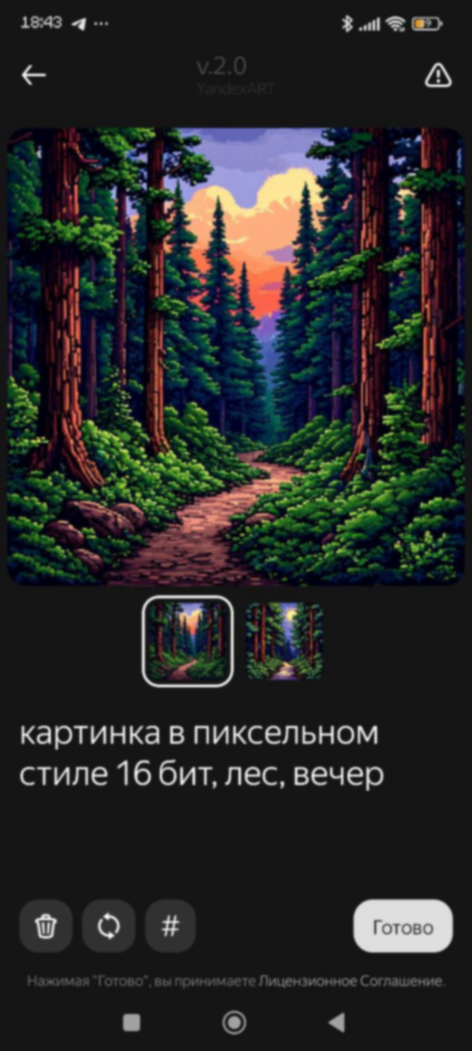
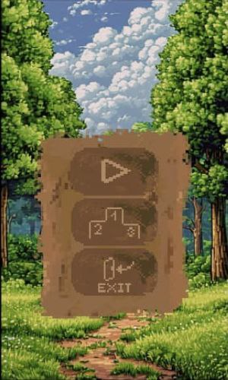



Использованные технологии
Игровые события(мыши, кнопок клавиатуры, пользовательские)
Спрайты и анимация спрайтов
Взаимодействия объектов(collides)
Частицы
Ежиные заготовки

Slide 5
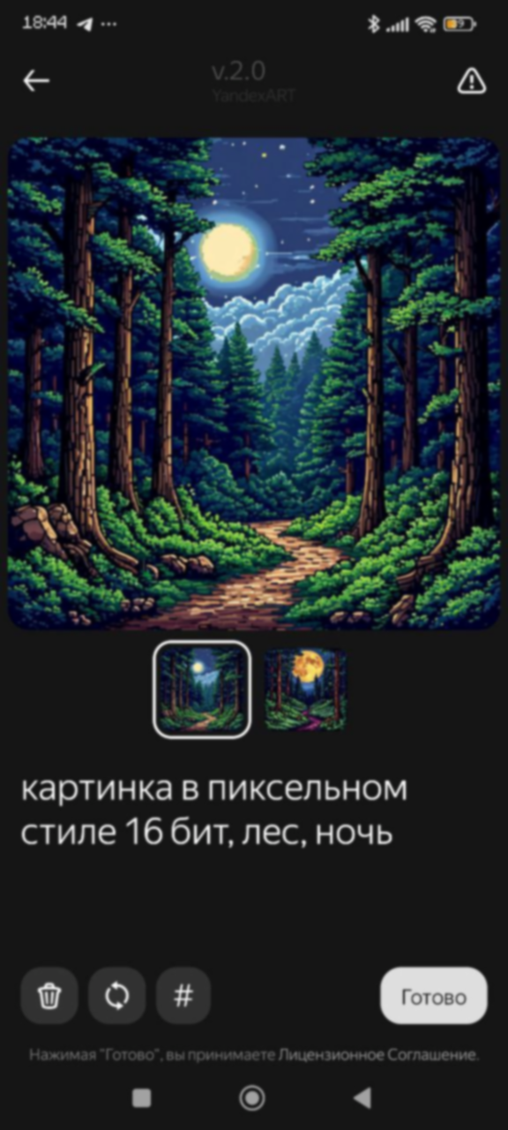



Особенности и недостатки проекта
Особенности проекта:
Бесконечная генерация уровня
В отличие от подобных игр, окончание игры происходит только после смерти или попадания в нору
Система жизней
Рекордная таблица
Недостатки проекта:
Отсутствие звука
Возникновение ситуаций появления препятствий на всех дорогах, наложения объектов

Slide 6
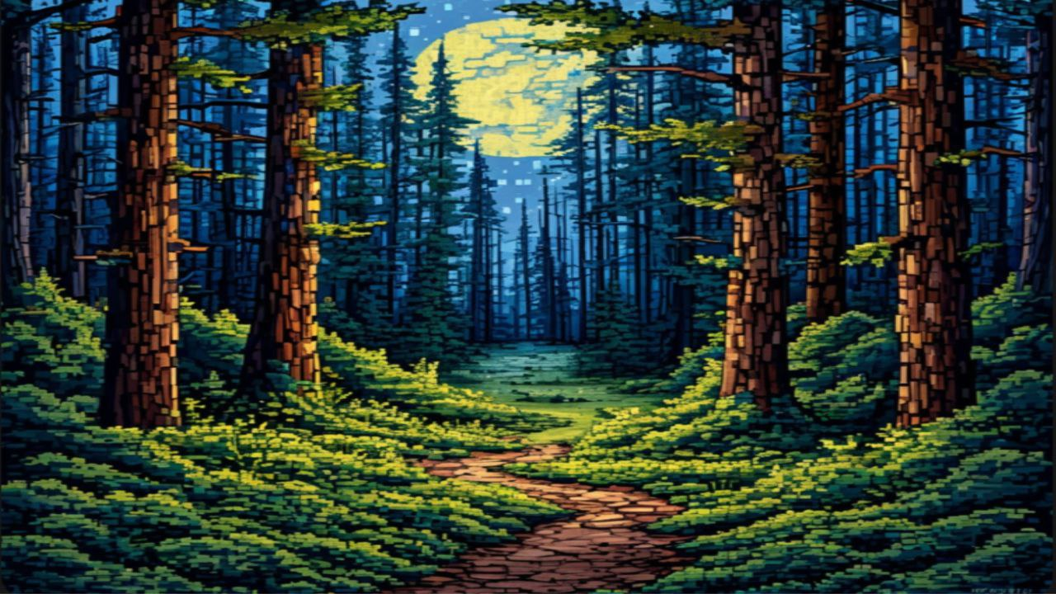
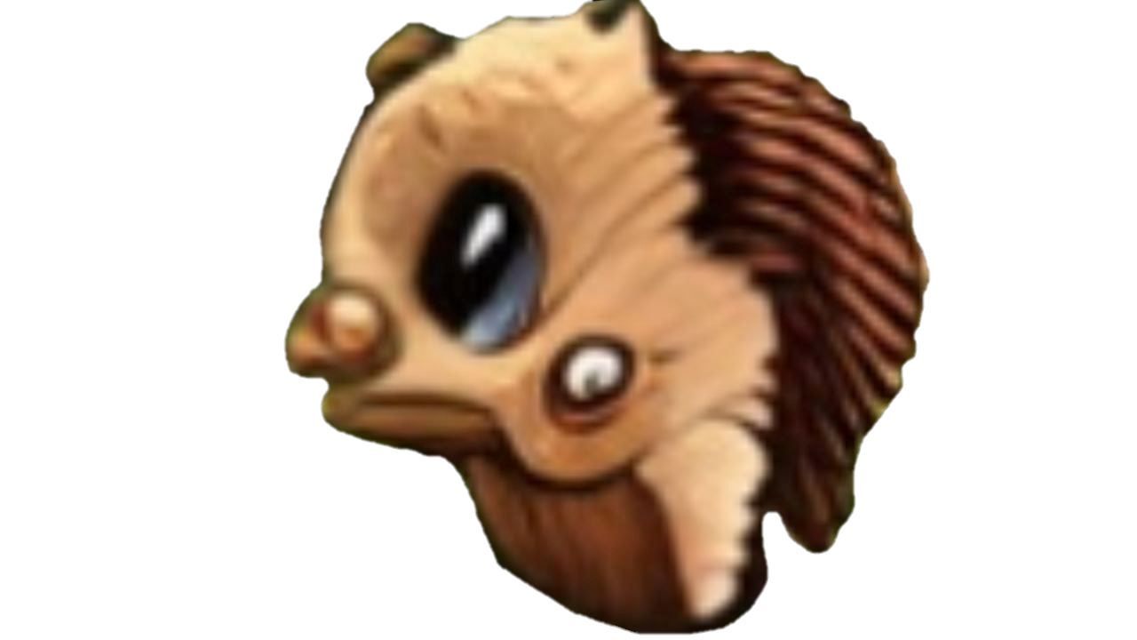
Выводы и возможности доработки
Возможности доработок:
Добавление новых спрайтов препятствий
Добавление звуков
Переработка появления объектов
Добавление рейтинга игроков по времени
Выводы: работать в команде сложнее, чем в одиночку; важно правильно выбирать людей в команду; любую игру делать сложно; плейлиста из 200 треков не хватает для работы над проектом

